Slide 1
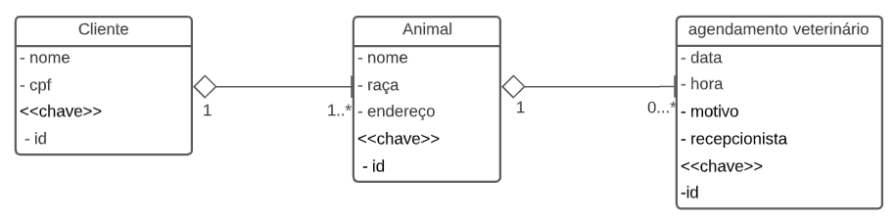
Modelo Conceitual de Agendar Consulta

Slide 2
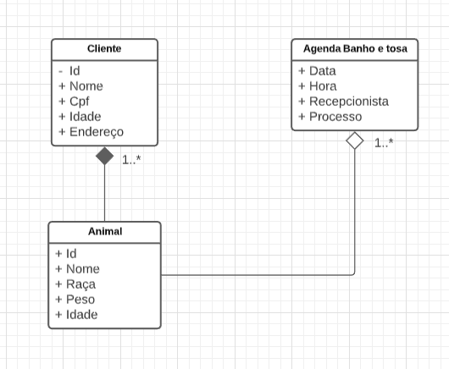
Modelo Conceitual de Agendar Banho e Tosa

Slide 3
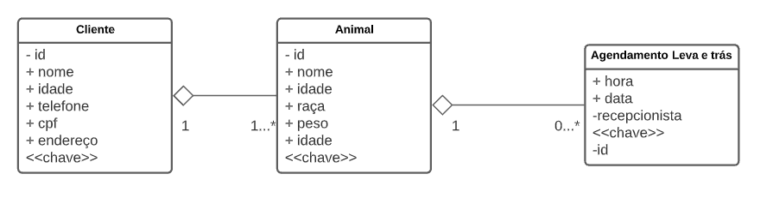
Modelo Conceitual de Agendar Leva e trás do animal

